Slide 1
French
Getting to Know You
Year One
Subject | Year 3 | Getting to Know You | How Are You? Lesson 3

Slide 3
Aim
To discuss how I am feeling.
Success Criteria
I can use ‘Comment ça va?’ as a question.
I can choose the appropriate phrase to say how I feel.

Slide 4
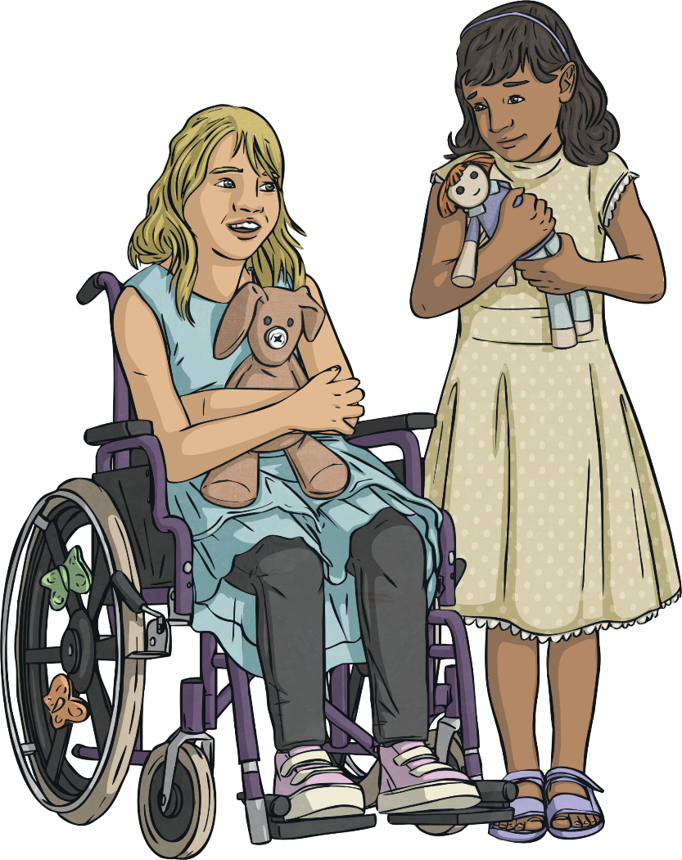
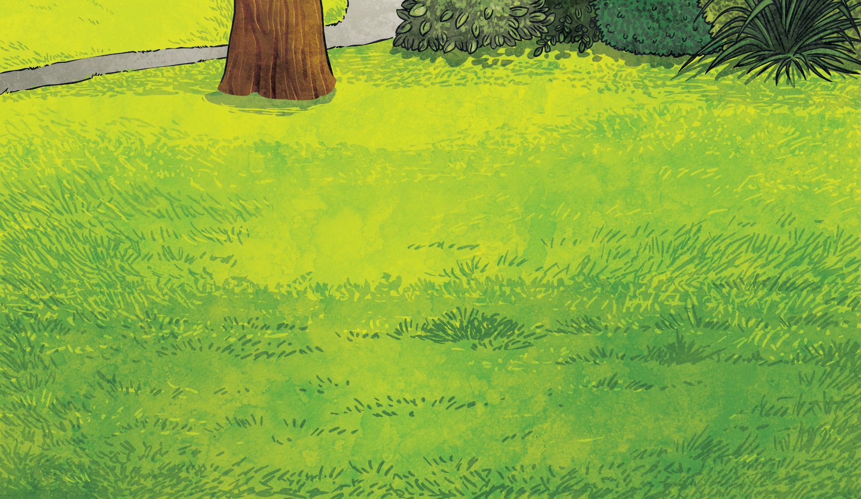
Click play buttons throughout to hear phrases and words.
Comment ça va?
Comment ça va?

Slide 5
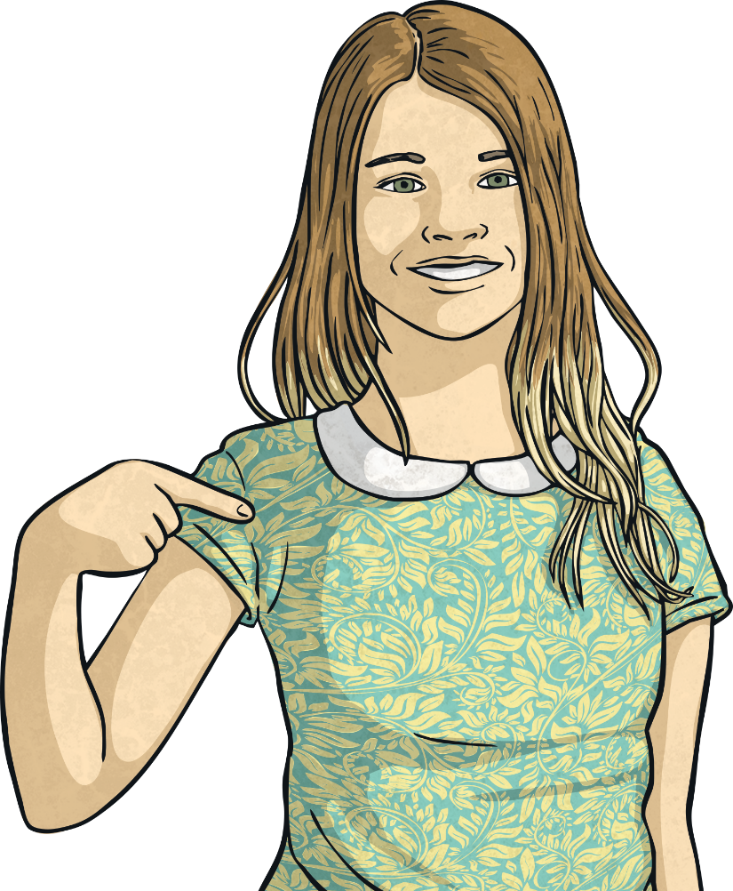
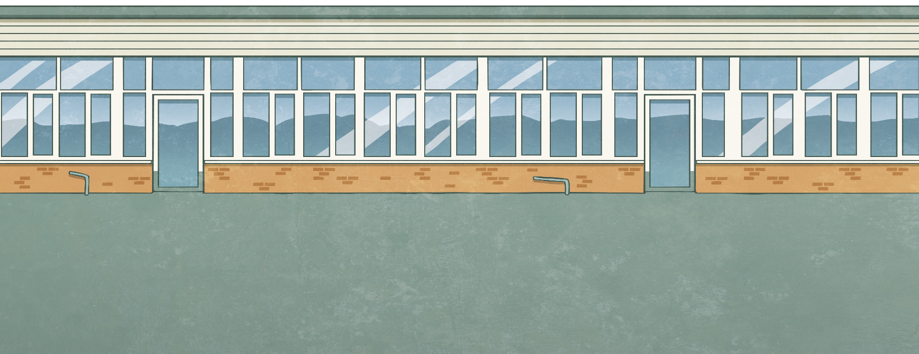
Ça va bien, merci.
Ça va bien, merci.

Slide 6
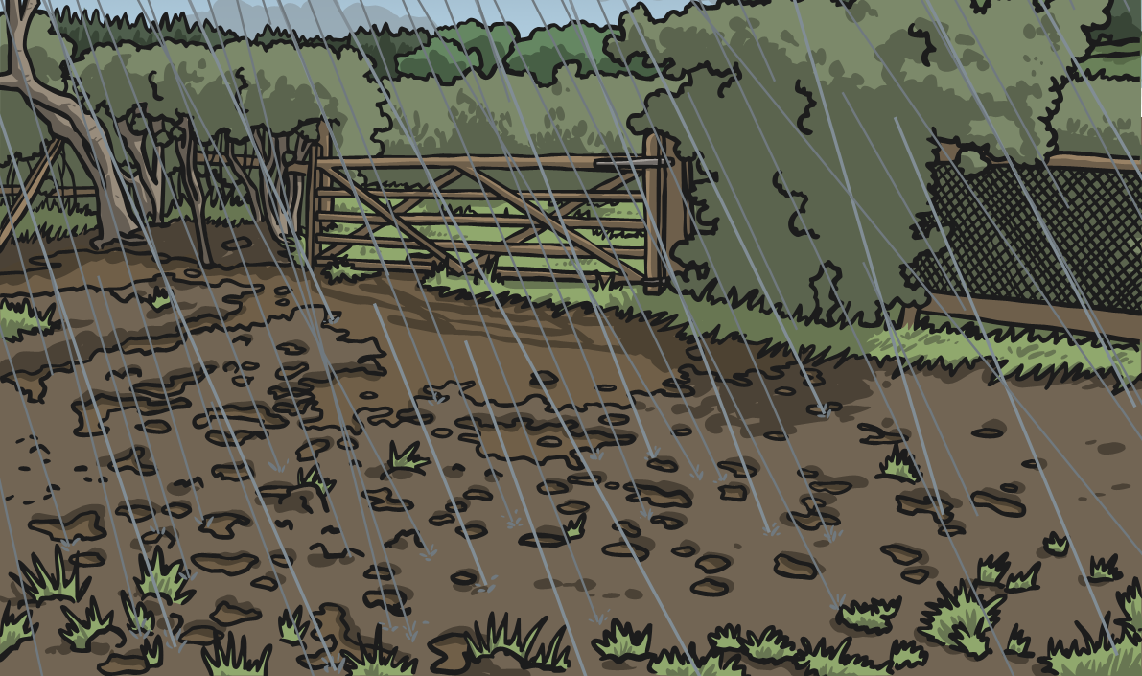
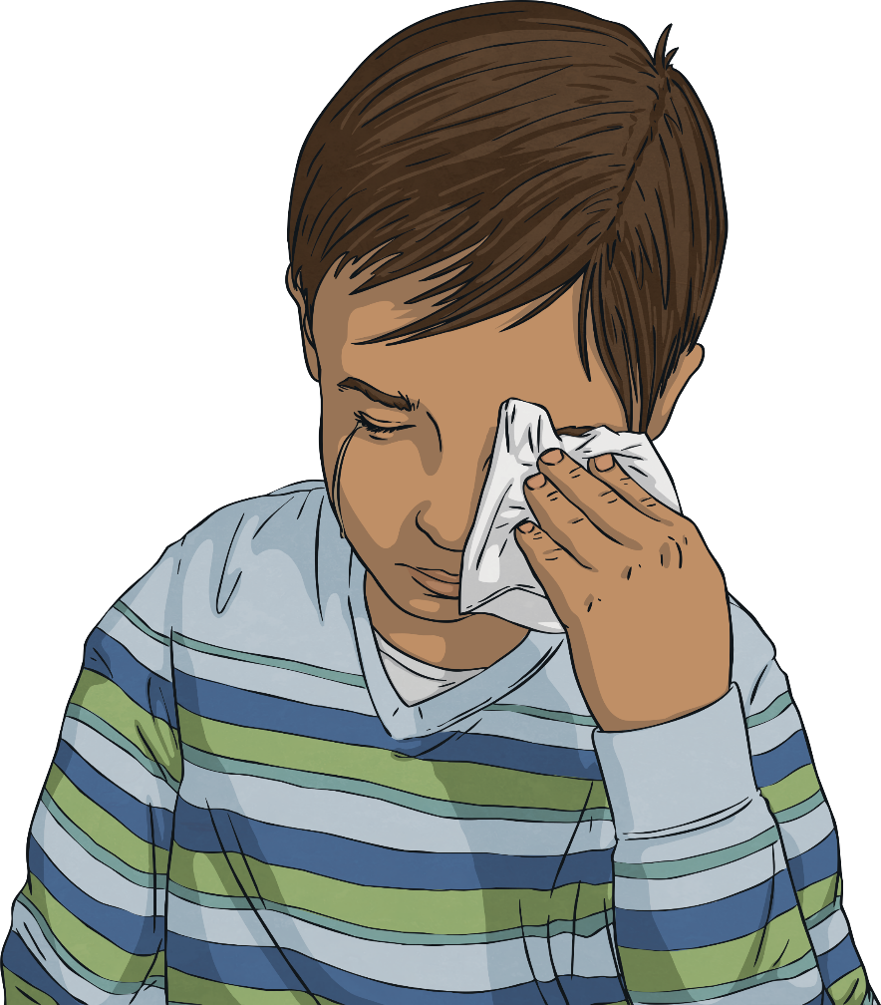
Ça na va pas bien.
Ça ne va pas bien.

Slide 7
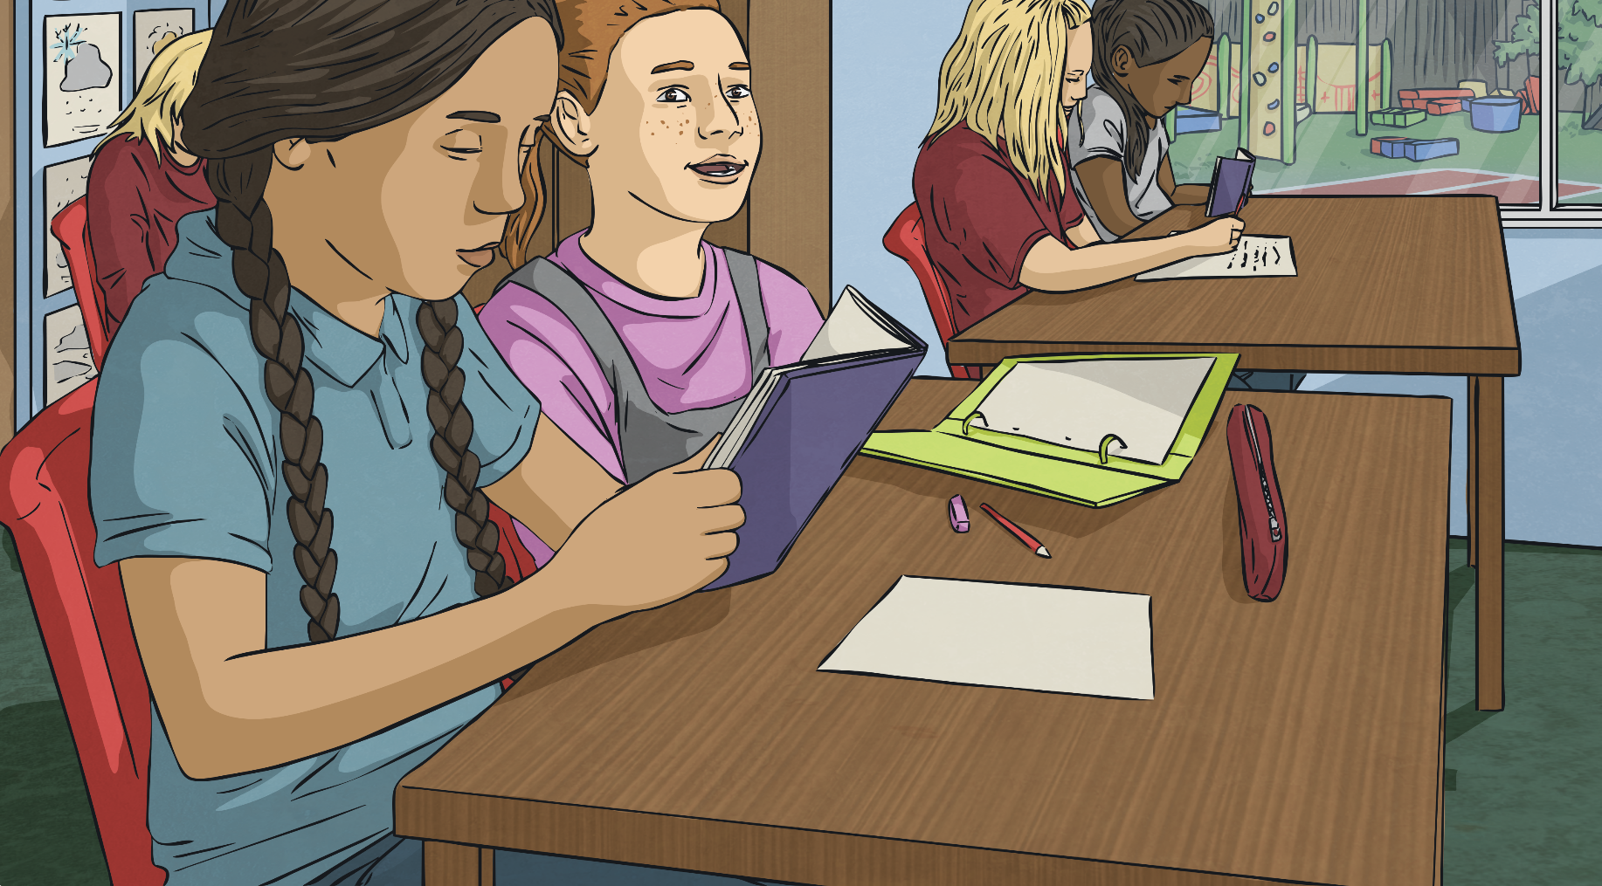
Ask the People around You
“Comment ça va?”
Comment ça va?
?
?

Slide 8
Et toi?
Ça va bien merci.
Ça va bien merci.
Et toi?
Comment
ça va?

Slide 9
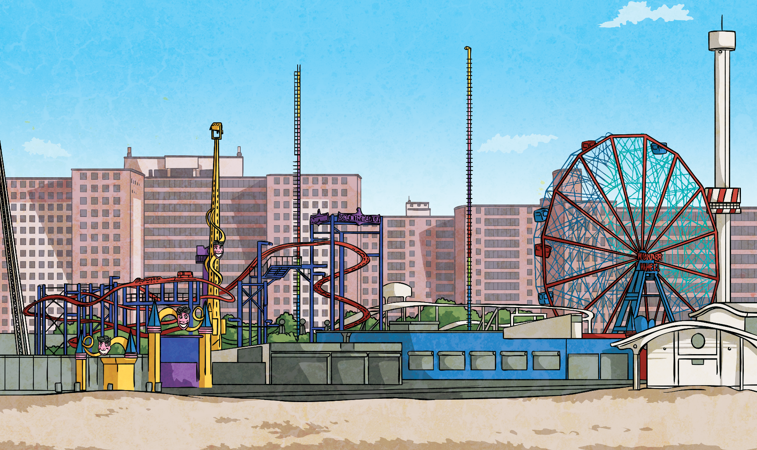
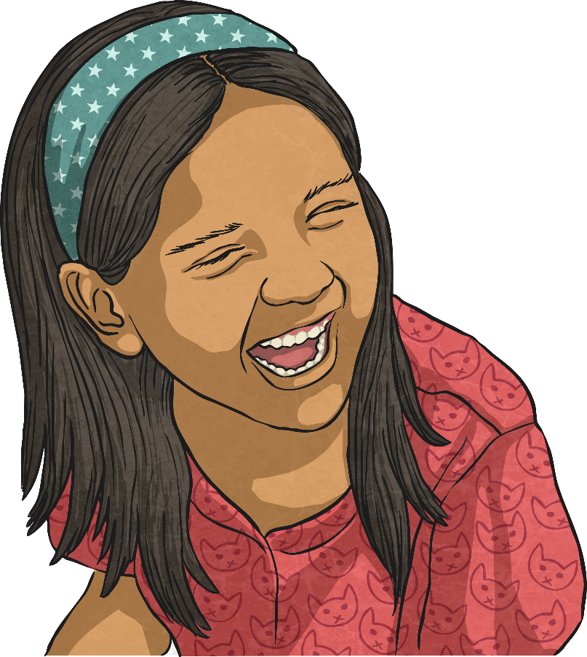
Ça va trés bien!
Ça va trés bien!

Slide 10
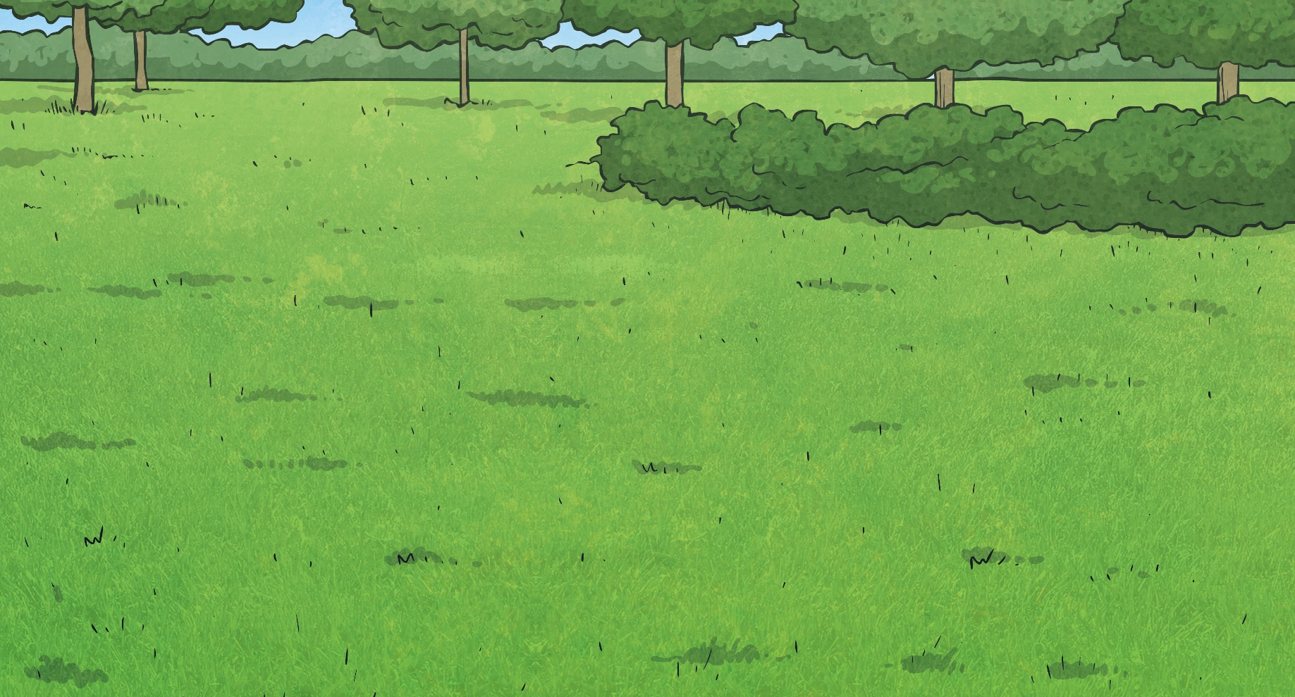
Ça va comme ci, comme ça.
Ça va comme ci, comme ça.

Slide 11
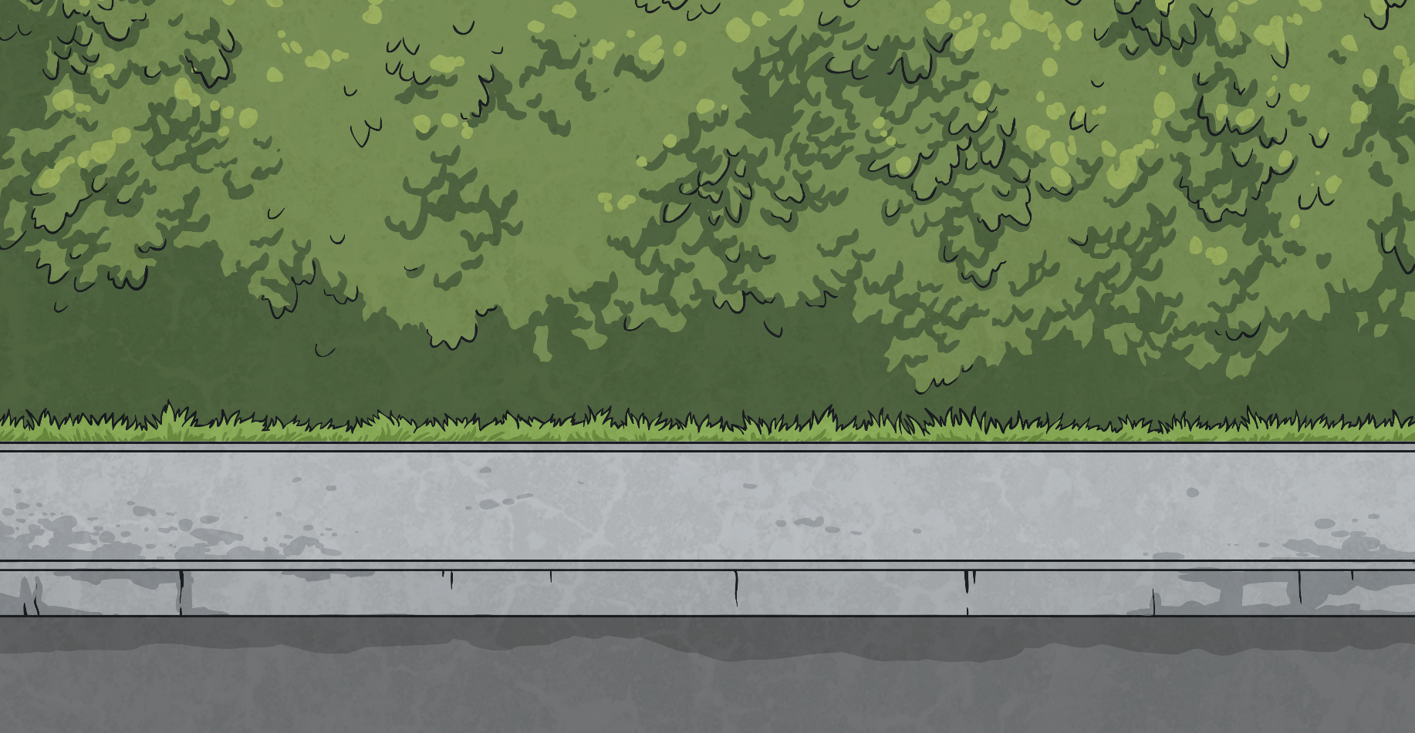
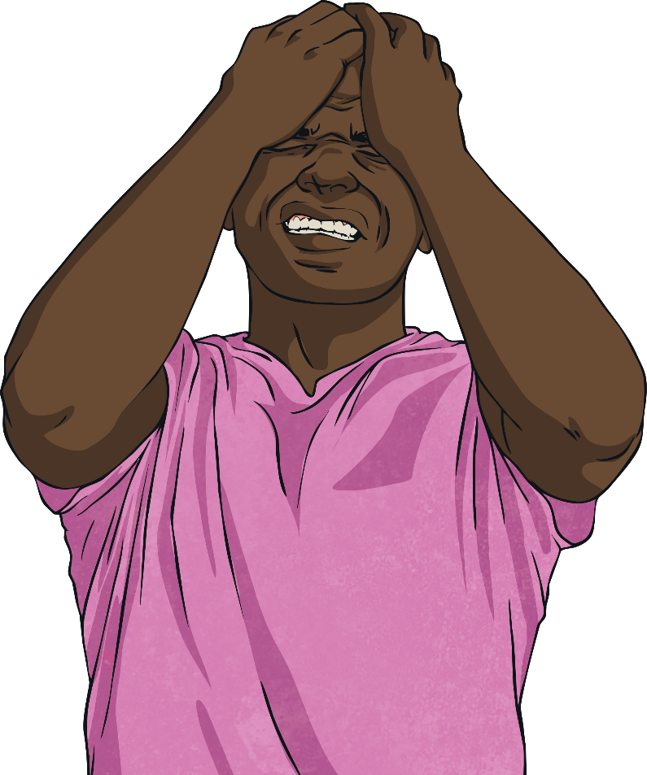
Ça va comme ci, comme ça.
Ça va mal.

Slide 12
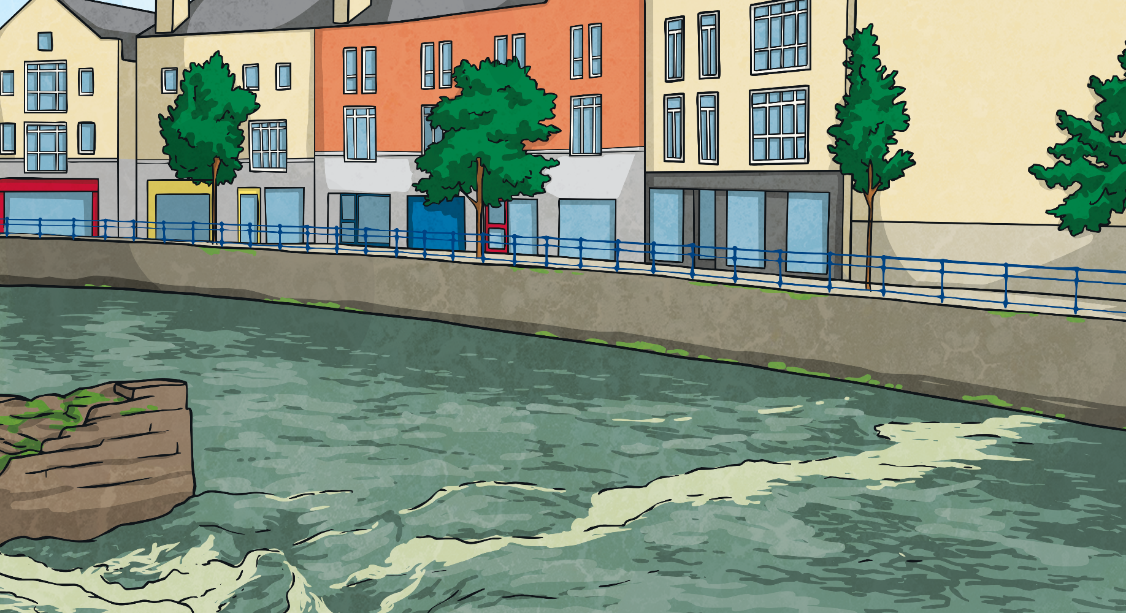
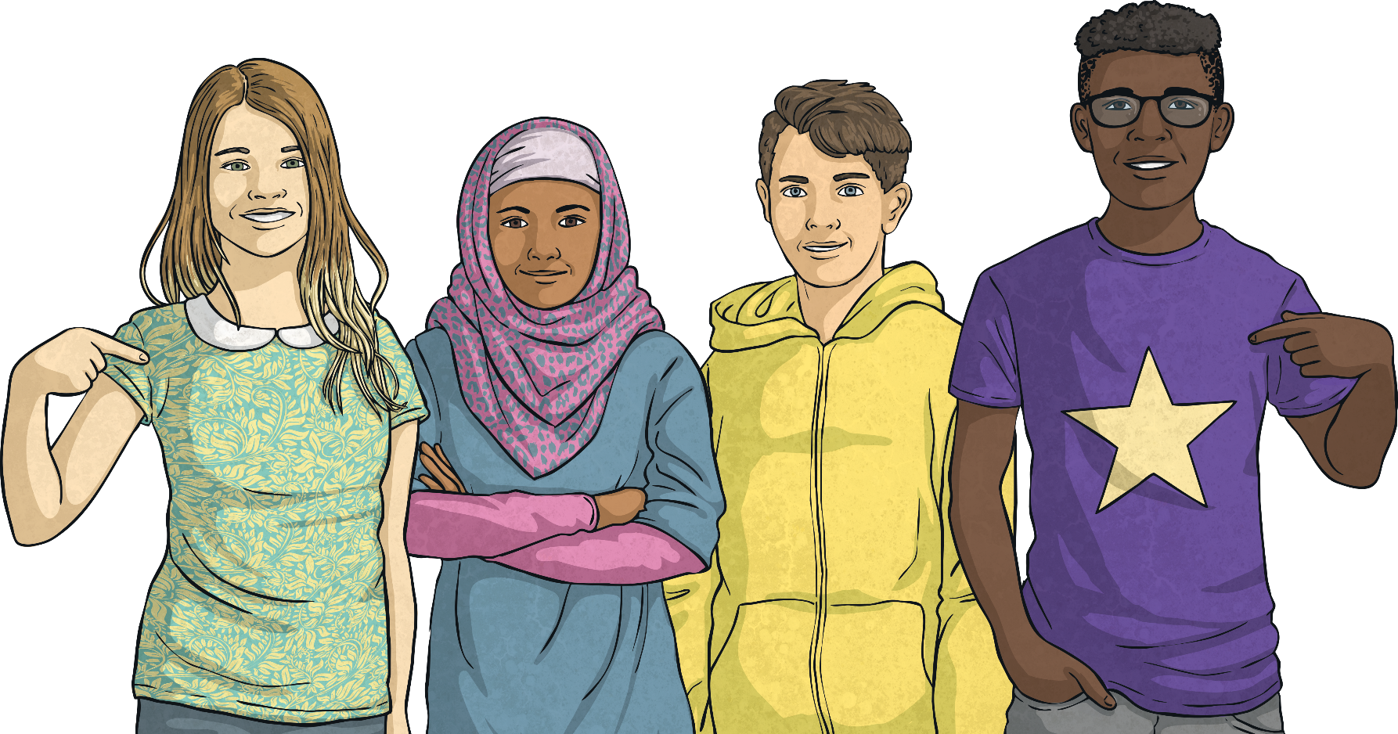
Meet and Greet Song
Listen carefully to the Meet and Greet Song.
Listen out for these phrases:
Comment t’appelles tu?
Monsieur
Mademoiselle
Je m’appelle…
Madame
Sing along when you have got the hang of it.

Slide 13
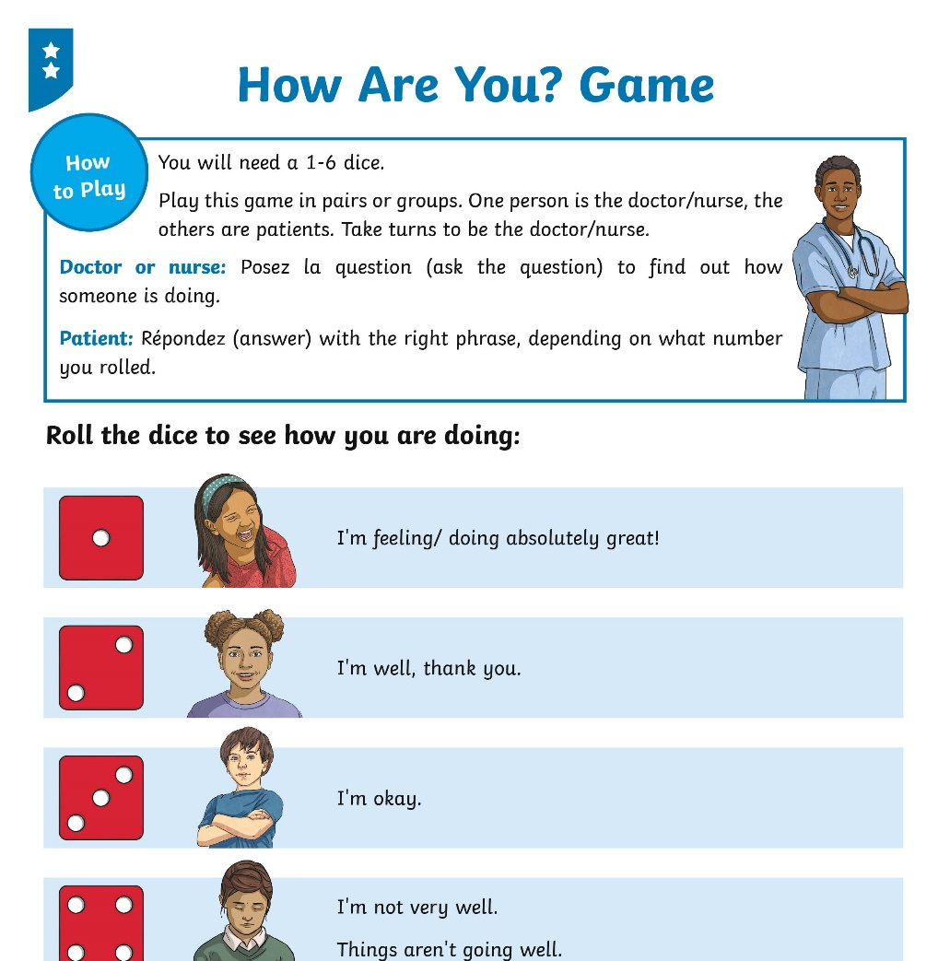
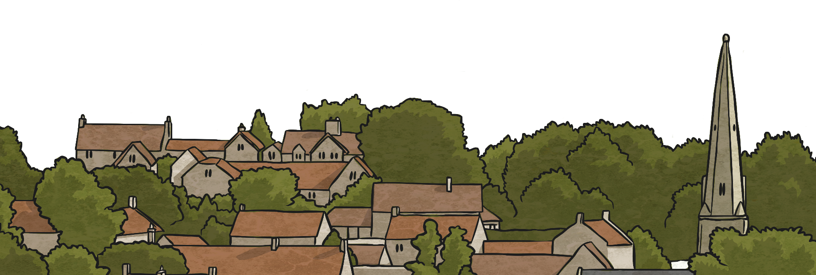
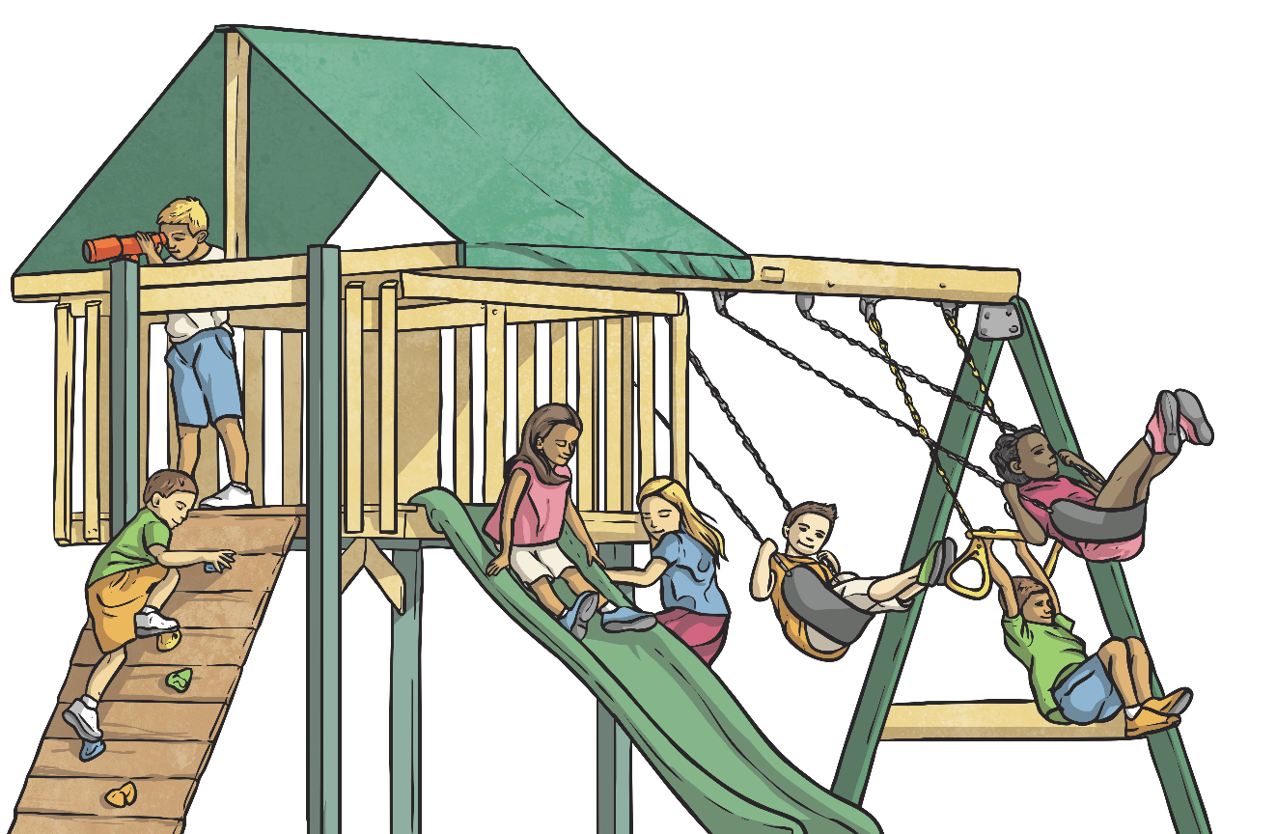
How Are You?

Slide 14
Memory Match Pairs
Comment ça va?
And you?
Ça va bien merci.
Bad.
Ça va trés bien!
Fine thanks.
Ça va comme ci, comme ça.
How are you?
Ça ne va pas très bien.
OK / Not bad
Ça va mal!
Not very good.
Merci.
Thanks.
Et toi?
Great!

Slide 15
Aim
To discuss how I am feeling.
Success Criteria
I can use ‘Comment ça va?’ as a question.
I can choose the appropriate phrase to say how I feel.

